Slide 1







長者科技通
第五單元: 發送和接收電郵
我的筆記
我可以:
登入我的郵箱帳戶。
發送、回覆、轉發和刪除電郵。
在電郵中附加文件或圖片。
辨識及舉報垃圾電郵或可疑訊息。
重點摘要
本課的重點體會 :
支援
我可以獲得的支援：
我的行動計劃
我將在接下來的一週 :
1
2
3

Slide 2










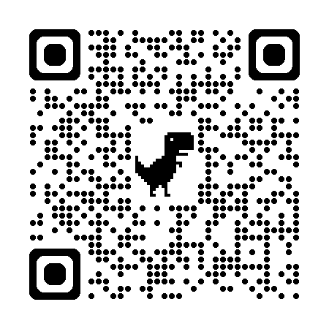
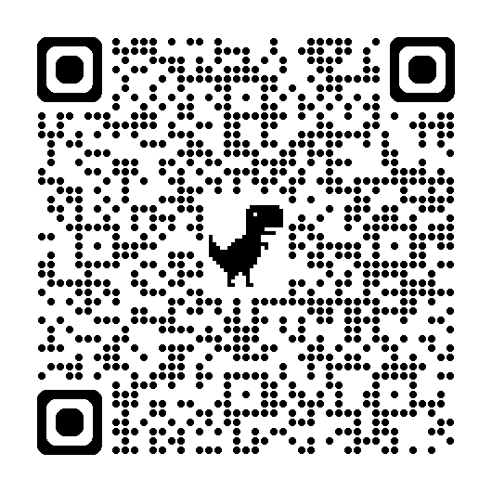
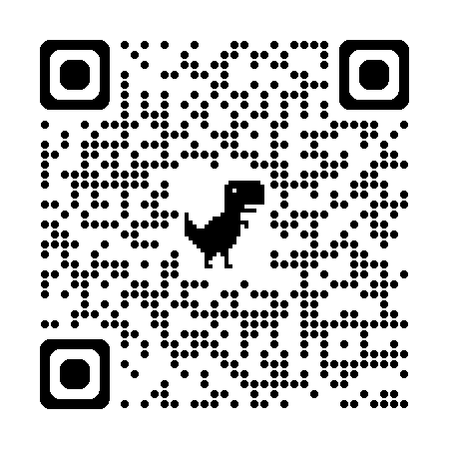
長者科技通
第五單元: 發送和接收電郵
什麼是電郵?
電郵（Email，電子郵件）是一種透過互聯網收發文字訊息、相片、文件及連結的方式。
你可以使用電郵：
  與家人和朋友保持聯繫
  接收帳單或預約提醒
  訂閱新聞簡報或註冊帳號
  聯絡商戶或機構
要使用電郵，你需要：
  一個電郵地址
  一部電子設備（電腦、平板或智能手機）
  互聯網連接
建立電郵地址
建立一個免費的電郵地址和Gmail帳戶:
  前往 www.gmail.com
  選擇「建立帳戶」
  按畫面指示填寫資料
登入你的郵箱帳戶
如果你已經有電郵地址，可透過瀏覽器或應用程式登入帳戶。
打開電郵服務供應商的網站或應用程式。輸入你的電郵地址及密碼。
閱讀、發送、回覆、轉發和刪除電郵
發送電郵：
  選擇「撰寫郵件」或點擊「＋」符號。
  在「收件人（To）」欄位中，輸入對方的電郵地址。（例如：friend@example.com）
  加入主旨（Subject）
  輸入電郵內容
  點擊迴紋針圖示，附加文件（例如：相片）
  點擊紙飛機圖示或「傳送」
在「收件箱」中，未讀電郵會以粗體顯示
閱讀電郵: 點擊電郵即可開啟並閱讀內容
回覆電郵: 點擊「回覆」圖示 > 輸入訊息 >點擊「傳送」
轉寄電郵: 點擊「轉寄」圖示 > 輸入收件人及訊息 > 點擊「傳送」
刪除電郵: 選擇電郵 > 點擊「刪除」圖示
辨識可疑電郵
如果內容感覺不對勁，或好得難以置信（例如中獎、退款或威嚇訊息）, 很可能是詐騙。
不要打開來歷不明電郵內的連結或下載附件。
如有懷疑，可先自行聯絡該公司查詢，再決定是否打開相關內容。
正規的公司（例如銀行或 Telstra）不會透過電郵要求你提供密碼。
Key icons
新電郵 (New email)
  傳送 (Send)
  回覆 (Reply)
  回覆所有人 (Reply all)
  轉寄 (Forward)
  刪除 (Delete)
  附件(Attachment)
使用指南
掃描二維碼（用相機）或點擊連結。
Gmail for beginners
Gmail 入門教學
eSafety
網絡安全
離世後，數碼帳戶會怎樣？
Service NSW
開始立遺囑

